Slide 1
ارائه دهنده:امیرمهدی عرب
بسم الله الرحمن الرحیم
موضوع:گاوصندوق
گاصندوق هتلی

Slide 2
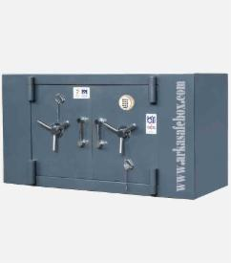
متن رابشنوید

Slide 3
قطعات مورد استفاده در ساخت گاوصندوق
انواع دستگیره ها(باتوجه به نوع صندوق)
مهره ها
پیچ ها و واشرها
انواع رمزها
انواع زبانه ها و لوله ها
ورق های فولادی با ضخامت های متفاوت
میلگرد
بتن مسلح( بتنی که دیر خراب می شود)

Slide 4
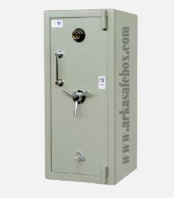
خط تولید گاوصندوق

Slide 5
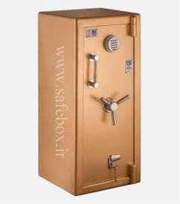
گاوصندوق

Slide 6
مراحل ساخت گاوصندوق

Slide 7
امیدوارم از کنفرانس من راضی باشید.
پایان

